Slide 1
试 卷 分 析

Slide 2




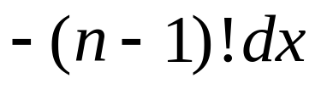


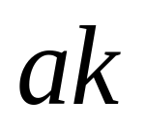
一、填空题：
1
…

Slide 3


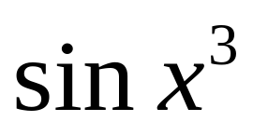

=0

Slide 4
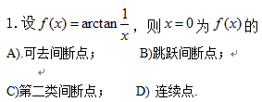

二、选择题

Slide 5
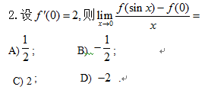


Slide 6
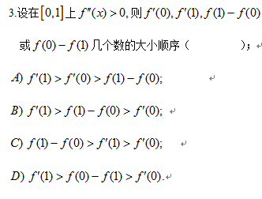

Slide 7
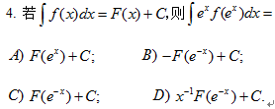
A

Slide 8
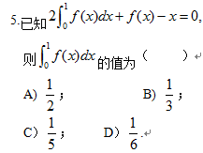
D

Slide 9






三.计算题

Slide 10










Slide 11







Slide 12






Slide 13







Slide 14










Slide 15







四.证明题

Slide 16








Slide 17




五.应用题

Slide 18






